Slide 1

Лекция №11
СложнЫЕ СМАРТ-КОНТРАКТЫ
Москва, 2023

Slide 2
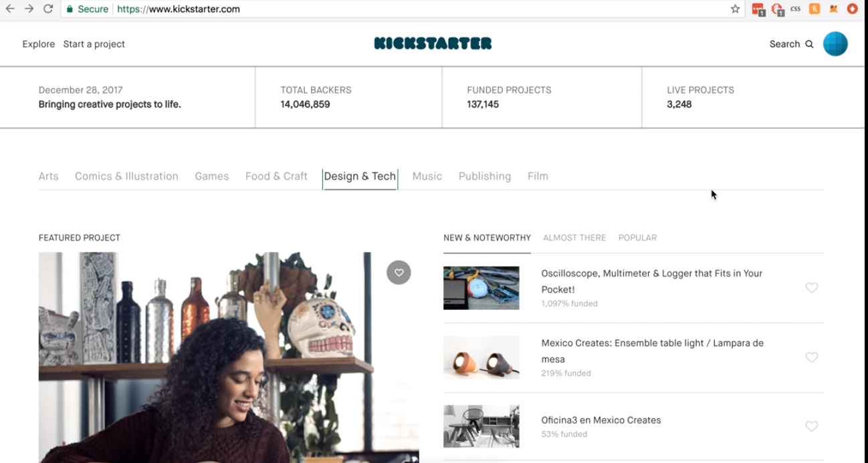
Kickstarter

Slide 3
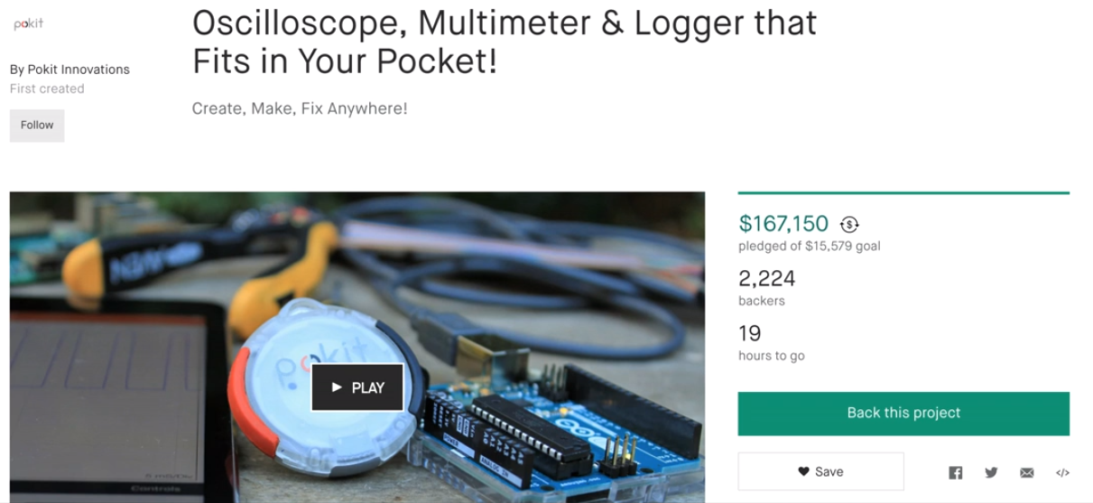
Kickstarter
Проблема – ошибочные управленческие решения, которые приводят к потере денег. Краудфандинг — это способ привлечь средства на какой-то проект или в свой бизнес с помощью специальных интернет-площадок

Slide 4
Kickstarter
Kickstarter — сайт для привлечения денежных средств на реализацию творческих, научных и производственных проектов по схеме краудфандинга (то есть добровольных пожертвований). Kickstarter финансирует разнообразные проекты, такие, как создание фильмов независимого кинематографа США, комиксов, видеоигр, музыки и т. д.
Если бы мы могли каким-то образом контролировать, чтобы эти деньги отправлялись не на частный банковский счет, а вместо этого для
поставщика, который будет поставлять материалы для реальных проектов, которые можно использовать для создания какого-либо продукта.
Контракт, который будет пытаться контролировать, куда отправляются деньги.

Slide 5
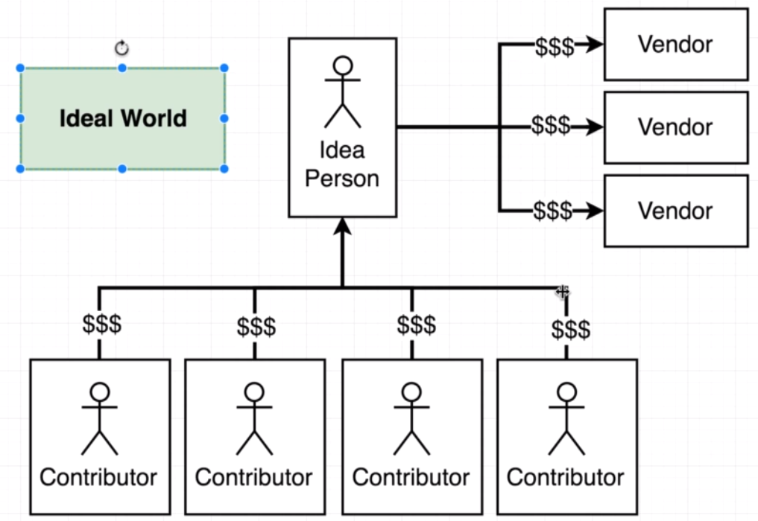
Краудфандинговая платформа

Slide 6
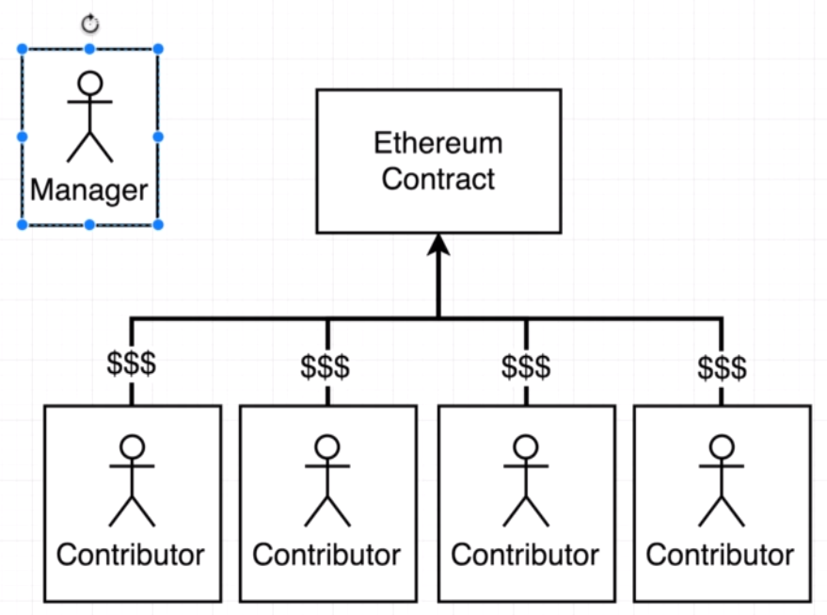
Краудфандинговая платформа
Участники кампании больше не будут
отправлять деньги напрямую какому-то менеджеру.
Вместо этого эти участники собираются отправить деньги в смарт-контракт
Проконтролировать, на какие статьи расходов тратятся деньги проекта

Slide 7
Краудфандинговая платформа
1) Итак, чтобы менеджер действительно тратил деньги, мы скажем, что он должен что-то создать - запрос на расходы.
Запрос на расходы будет пытаться вывести деньги из контракта и отправить их на какому-то конкретный внешний адрес.
2) Менеджер несет ответственность за создание запроса о расходах для оплаты внешнего продавца
3) Все люди, которые внесли свой вклад в кампанию, должны голосовать по каждому запросу на расходы.
Таким образом, каждый из этих участников должен вызвать функцию для утверждения запроса на расходы.
Если достаточное количество людей одобряют запрос, средства автоматически отправляются этому внешнему поставщику.

Slide 8
Краудфандинговая платформа
1) Мы также делаем предположение, что менеджер не собирается пытаться обмануть участников переводом денег на мошеннический адрес или мошенническому поставщику.
2) Текущая система Kickstarter говорит: «Хорошо, менеджер, вот ваши деньги, иди и поступай правильно». И со стороны этих участников нет никакого внешнего контроля.
Они переводят свои деньги на Kickstarter, и на этом все.
3) Может быть, это не идеальное решение в мире, но, по крайней мере, дает гораздо больше
4) Завершенный запрос позволит менеджеру просмотреть завершенный запрос или запрос, который получил достаточно утверждения

Slide 9
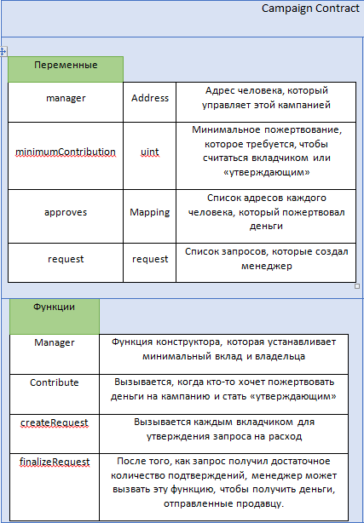
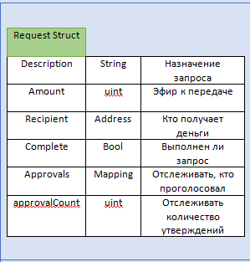
Краудфандинговая платформа

Slide 10
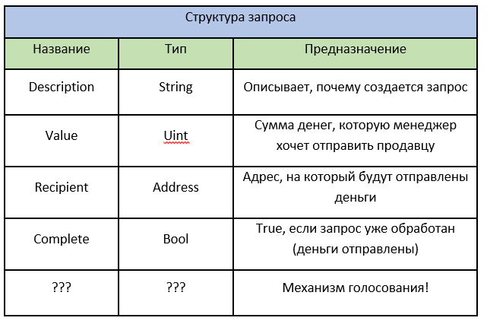
Смарт-контракт Compaign
Каждый инвестор может голосовать только одни раз за один запрос

Slide 11
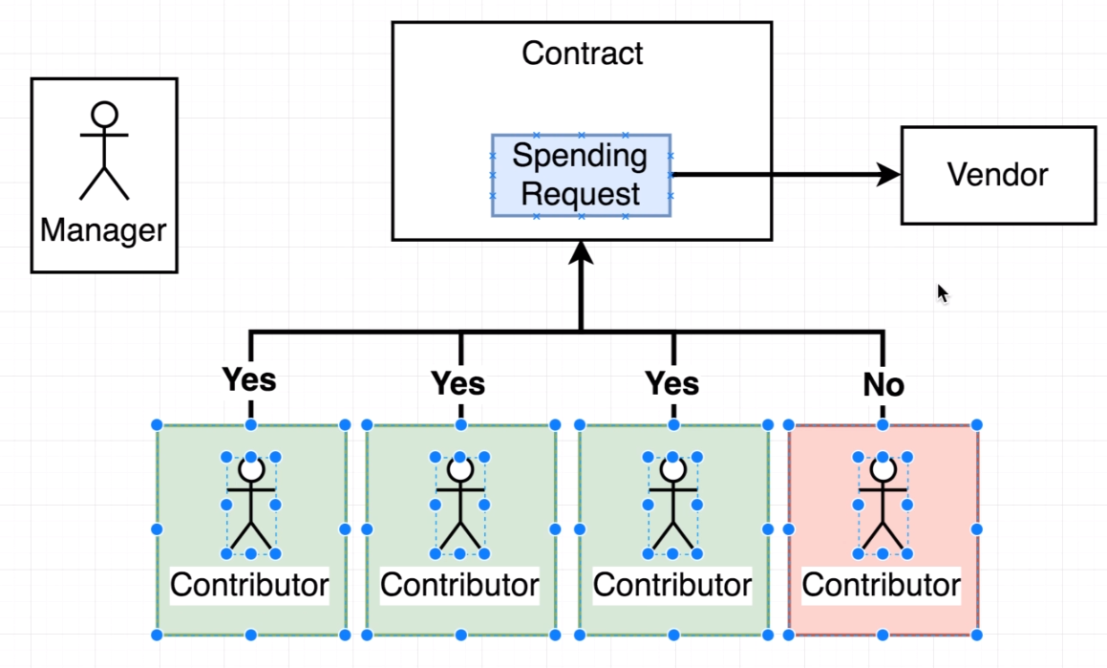
Краудфандинговая платформа

Slide 12
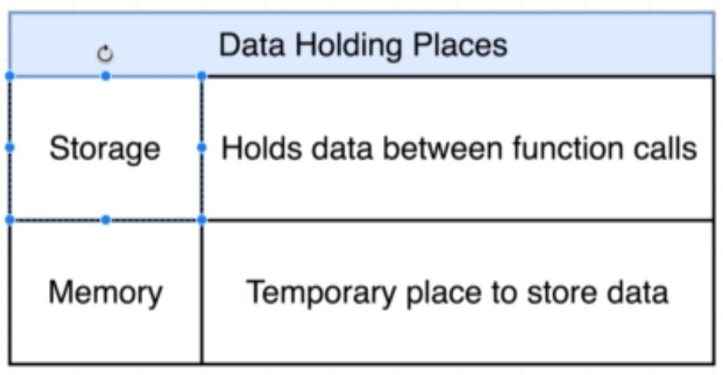
Краудфандинговая платформа
Энергонезависимая память
Энергозависимая память

Slide 13
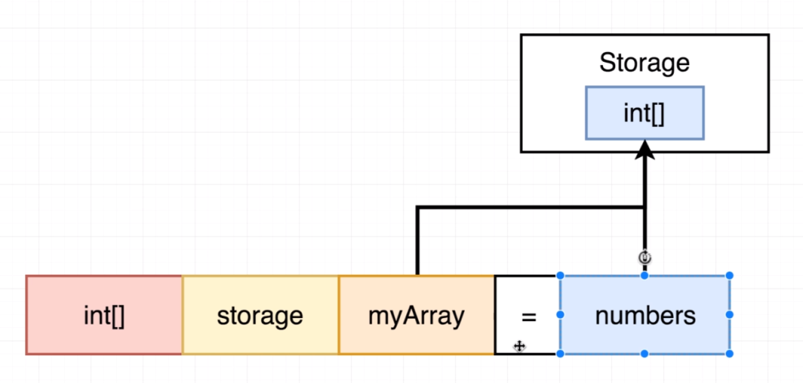
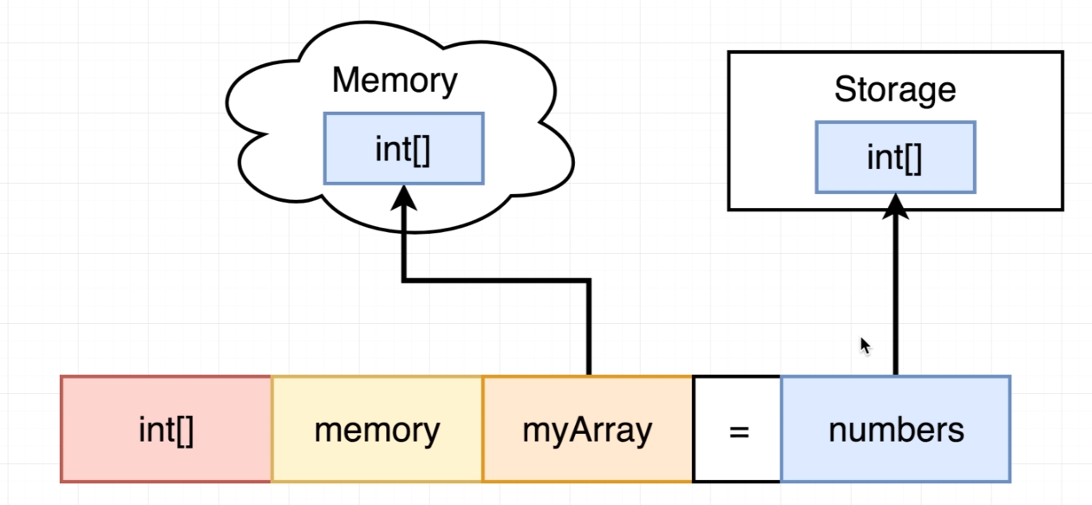
Краудфандинговая платформа
Передача массива по значению в функцию

Slide 14
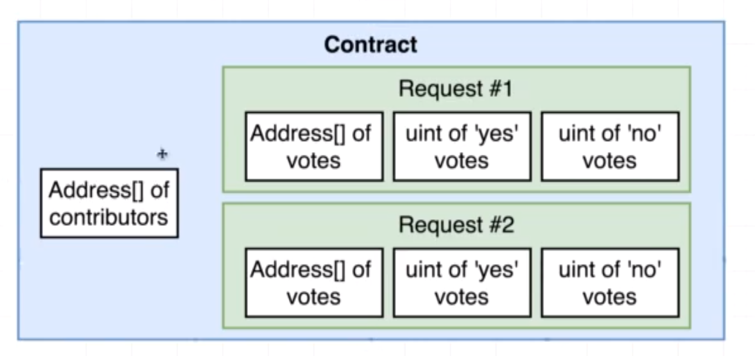
Система голосования
Требования к системе голосования по заявкам
1) Каждый вкладчик только один раз голосует за запрос.
2) Должна нормально работать при большом количестве вкладчиков

Slide 15
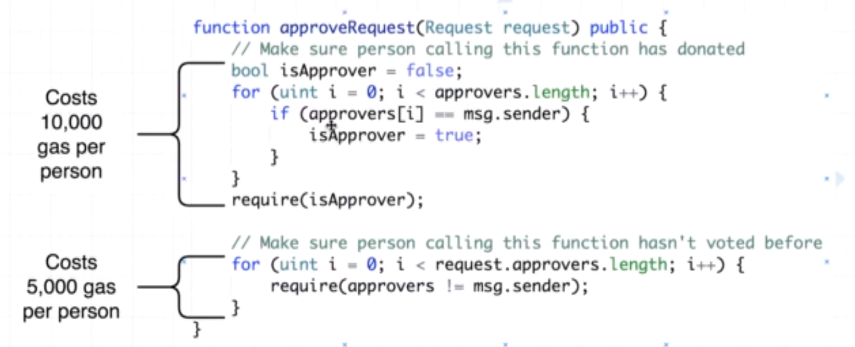
Система голосования
Array – линейное время поиска
Mapping – константное время поиска

Slide 16
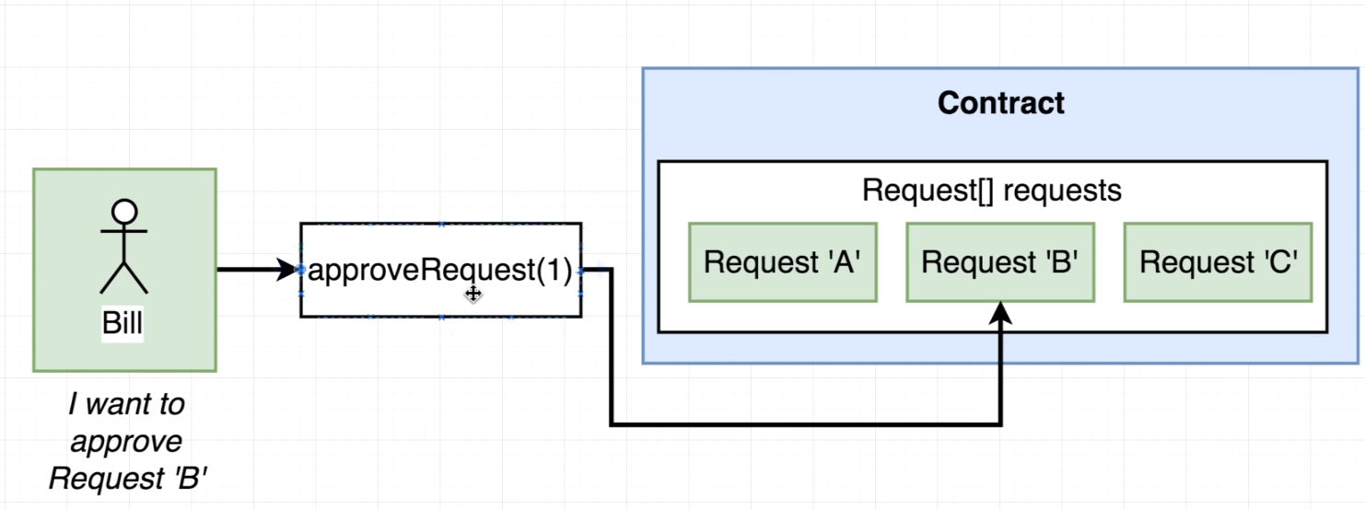
Подтверждение запроса

Slide 17
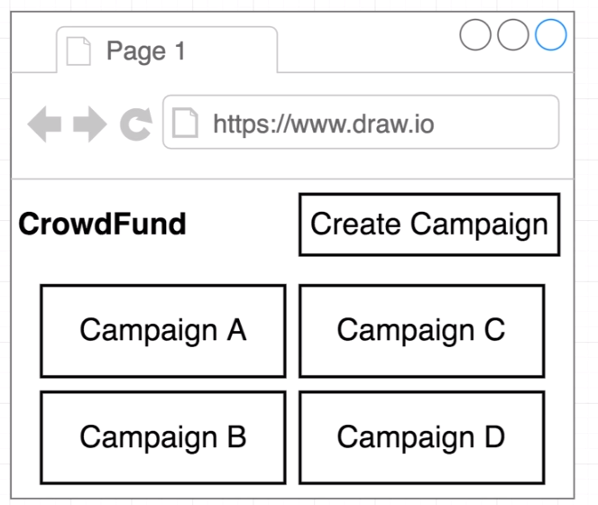
Множество проектов в
краудфандинговой платформе
1 смарт-контракт – это один проект или компания в платформе.
Каждый экземпляр смарт-контракта независим от других и имеет свой адрес

Slide 18
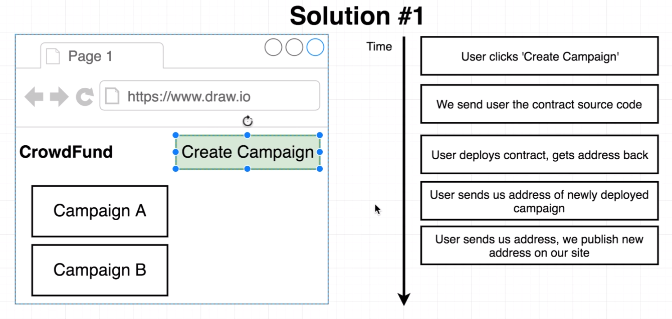
Множество проектов в
краудфандинговой платформе
Проблема с безопасностью: возможность модификации исходного кода смарт-контракта. Нельзя доверять пользователям!

Slide 19
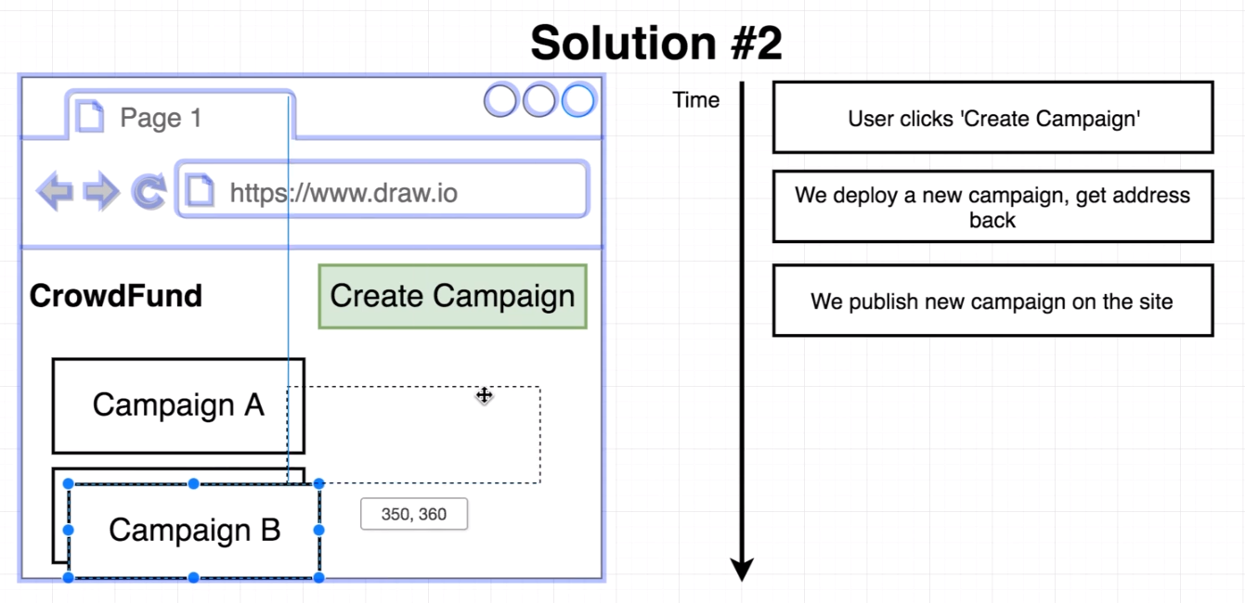
Множество проектов в
краудфандинговой платформе
Проблема: оплата за создание смарт-контракта на нашей стороне (стороне) сервера, а не пользователя

Slide 20
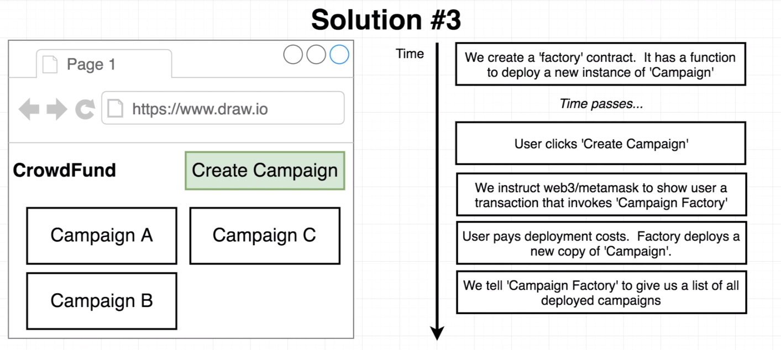
Множество проектов в
краудфандинговой платформе
Один контракт выкладывает другой контракт.

Slide 21
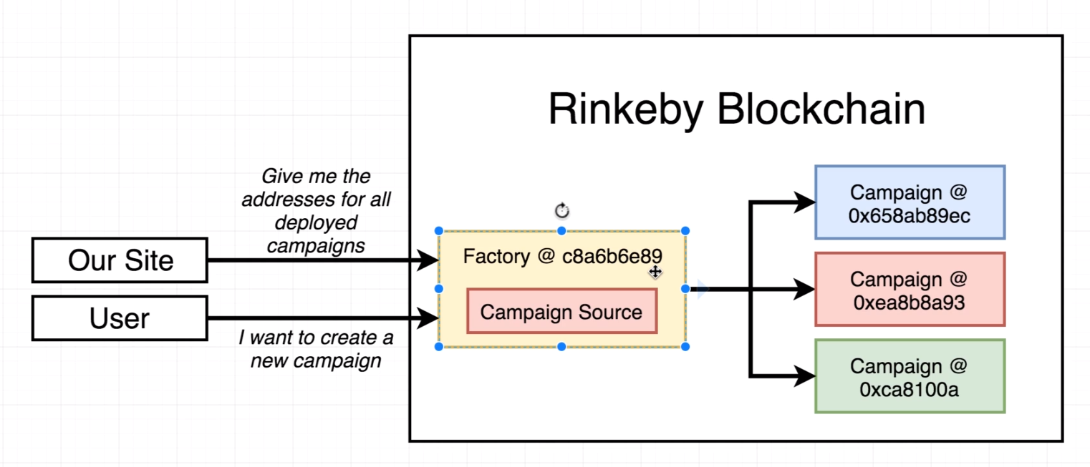
Фабрика контрактов

Slide 22
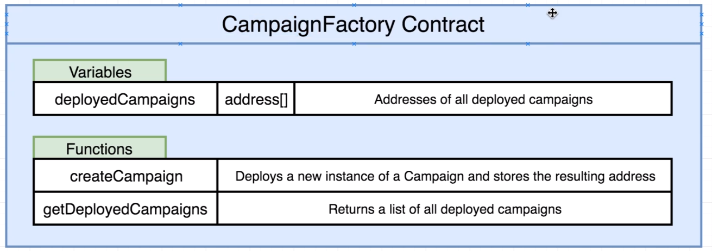
Фабрика контрактов

